Slide 1

13장. 입출력 스트림
입출력 / 보조스트림

Slide 2
입, 출력 스트림
스트림이란? 자료흐름이 물의 흐름과 같다는 뜻이다. 입출력 장치는 매우 다양하기 때문에 프로그램 호환성이 떨어짐
입출력 장치와 무관하고 일관성 있게 프로그램을 구현할 수 있도록 일종의 가상통로인 스트림을 제공
자료를 읽어 들이려는 소스(source)와 자료를 쓰려는 대상(target)에 따라 각각 다른 스트림 클래스를 제공
입력 스트림 – 어떤 동영상을 재생하기 위해 동영상 파일에서 자료를 읽을때 사용함
출력 스트림 – 편집 화면에 사용자가 쓴 글을 파일에 저장할 때는 출력 스트림 사용함
입력스트림
프로그램
출력스트림
출발지
도착지
키보드
파일
프로그램
도착지
출발지
모니터
파일
프로그램
InputStream
FileInputStream
OutputStream
FileOutputStream

Slide 3
입, 출력 스트림
바이트 단위 스트림과 문자 단위 스트림
바이트 단위 스트림 - 그림, 동영상, 음악 파일등 대부분 파일은 바이트 단위로 읽거나 쓴다.
문자 단위 스트림 – 문자만 받고 보낼 수 있도록 특화되어 있다.
구분 | 바이트 기반 스트림 |  | 문자 기반 스트림
 | 입력 스트림 | 출력 스트림 | 입력 스트림 | 출력 스트림
최상위 클래스 | InputStream | OutputStream | Reader | Writer
하위 클래스 | FileInputStream | FileOutputStream | FileReader | FileWriter
자바
응용프로그램
입출력
자료
바이트단위 스트림
자바
응용프로그램
입출력
자료
문자 단위 스트림

Slide 4
표준 입출력
표준 입출력
System 클래스는 3개의 변수를 가지고 있는데, System.out은 표준 출력용, System.in은 표준 입력용 , 빨간색으로 오류를 표시할 때는 System.err을 사용한다.
out, in, err 모두 정적 변수이다.
그 외 java.util 패키지에 있는 Scanner 클래스 – 문자, 정수, 실수 등을 읽을 수 있다.
자료형 | 변수 이름 | 설명
static PrintStream | out | 표준 출력 스트림
static InputStream | in | 표준 입력 스트림
static OutputStream | err | 표준 오류 출력 스트림

Slide 5
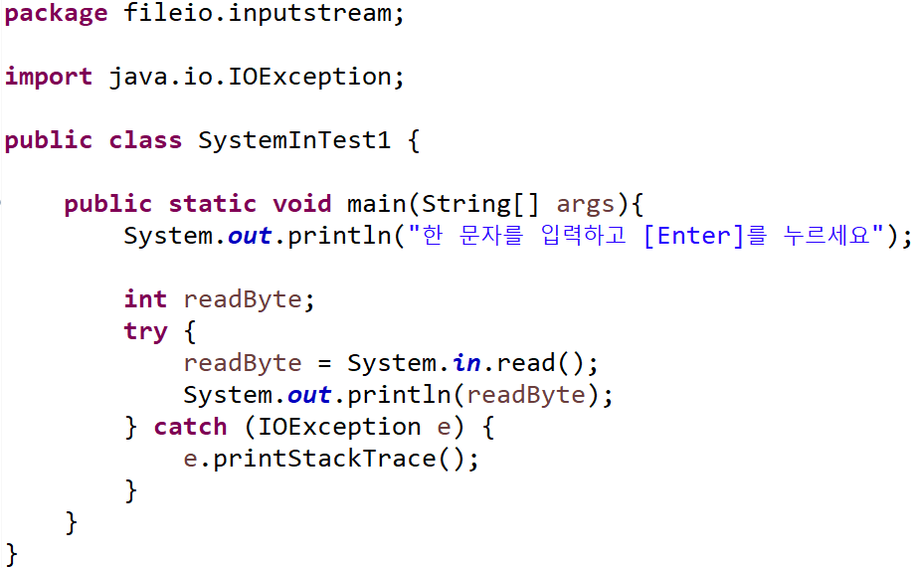

표준 입출력
System.in으로 화면에서 문자 1개 입력 받기

Slide 6
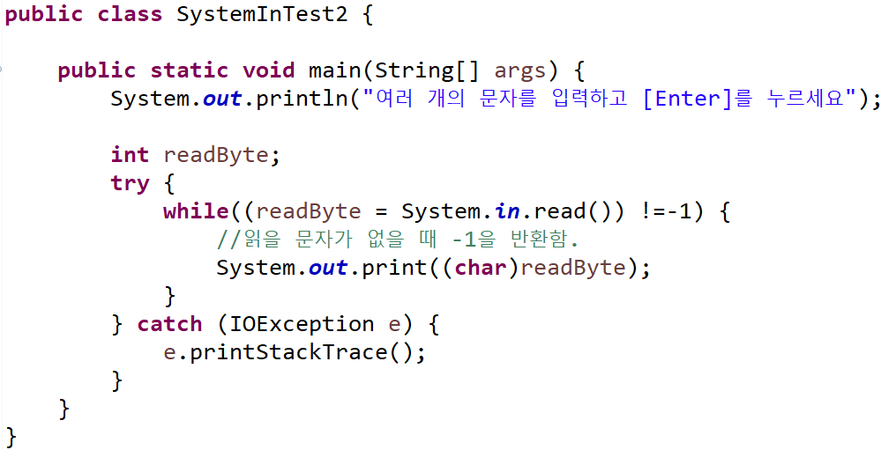

표준 입출력
System.in으로 화면에서 문자 여러개 입력 받기

Slide 7
바이트 단위 스트림 - OutputStream
OutputStream
주요 하위 클래스
스트림 클래스 | 설명
FileOutputStream | 바이트 단위로 파일에 자료를 씁니다.
BufferedOutputStream | 기반 스트림에서 자료를 쓸때 추가 기능을 제공하는 보조 스트림의 상위 클래스이다.
주요 메소드
리턴타입 | 메소드 | 설명
void | write(int b) | 한 바이트를 출력한다.
void | write(byte[ ] b) | b[ ] 배열에 있는 자료를 출력한다.
void | write(byte b[ ], int off, int len) | b[ ] 배열에 off 위치부터 len개수 만큼 출력
void | close() | 출력 스트림과 연결된 대상 리소스를 닫는다.

Slide 8
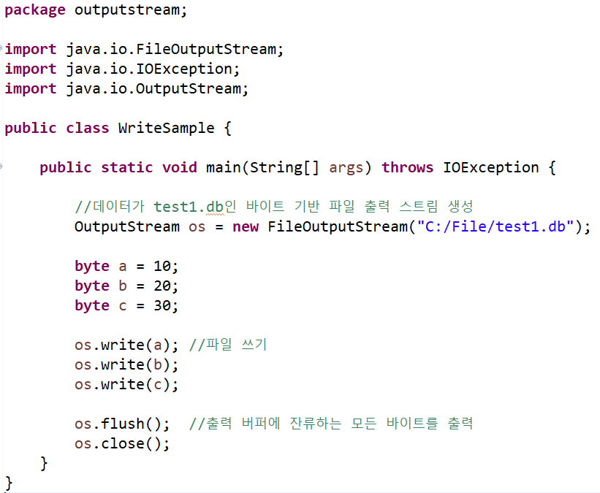
FileOutputStream
파일에 바이트 자료 쓰기
보낼 바이트
OutputStream
write(int b)

Slide 9
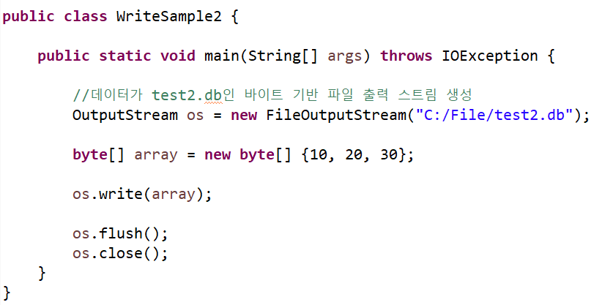
FileOutputStream
write(byte[] b) – 파일에 바이트 배열로 쓰기
보낼 바이트
OutputStream
①
②
③
④
⑤
write(byte[] b)
⑤
④
③
②
①

Slide 10
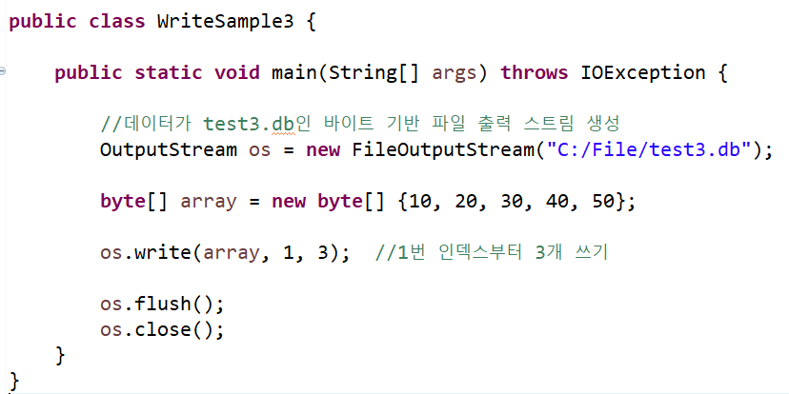
FileOutputStream
write(byte[] b, int off, int len) 메소드
배열 b로 부터 len 개의 바이트를 출력 스트림으로 보낸다.

Slide 11
바이트 단위 스트림 - InputStream
InputStream
주요 하위 클래스
스트림 클래스 | 설명
FileInputStream | 파일에서 바이트 단위로 자료를 읽는다.
BufferedInputStream | 기반 스트림에서 자료를 읽을때 추가 기능을 제공하는 보조 스트림의 상위 클래스이다.
주요 메소드
리턴타입 | 메소드 | 설명
int | read() | 입력 스트림으로부터 1바이트를 읽고 읽은 바이트를 리턴한다.
int | read(byte[] b) | 입력 스트림으로부터 읽은 바이트들을 매개값으로 주어진 바이트 배열 b에 저장하고 실제로 읽은 바이트 수를 리턴한다.
void | close() | 사용한 시스템 자원을 반납하고 입력 스트림을 닫는다.

Slide 12
FileInputStream
파일에서 자료 읽기 – 1byte
int(4byte)
InputStream
①
=read()
②
=read()
①
②
③
④
⑤
③
=read()
④
=read()
⑤
=read()

Slide 13
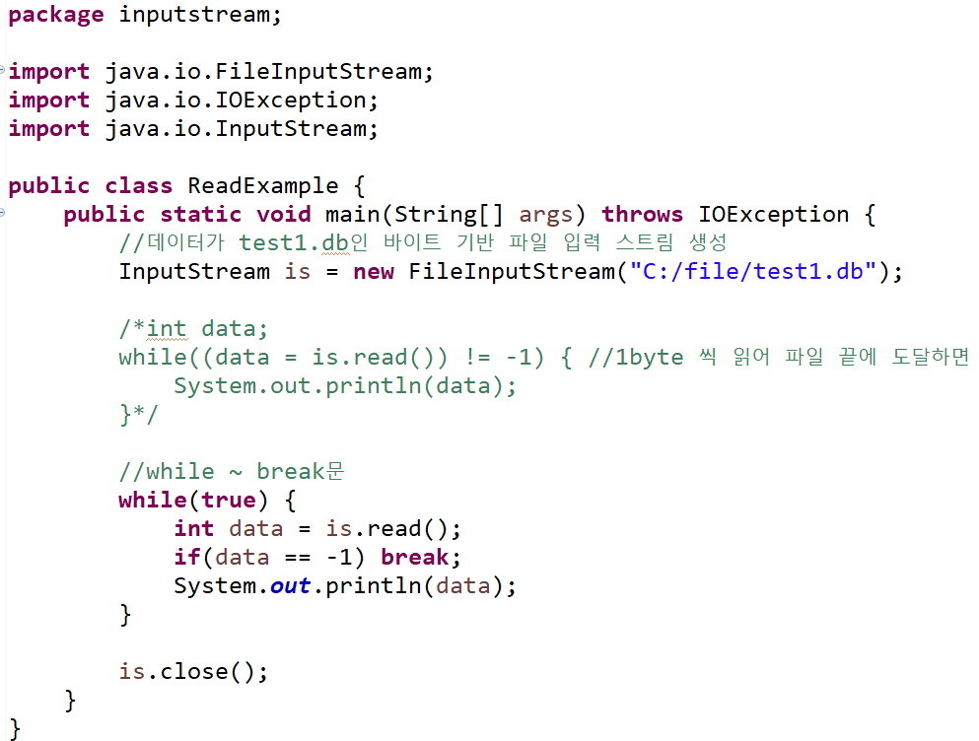
FileInputStream
파일에서 자료 읽기 – 1byte

Slide 14
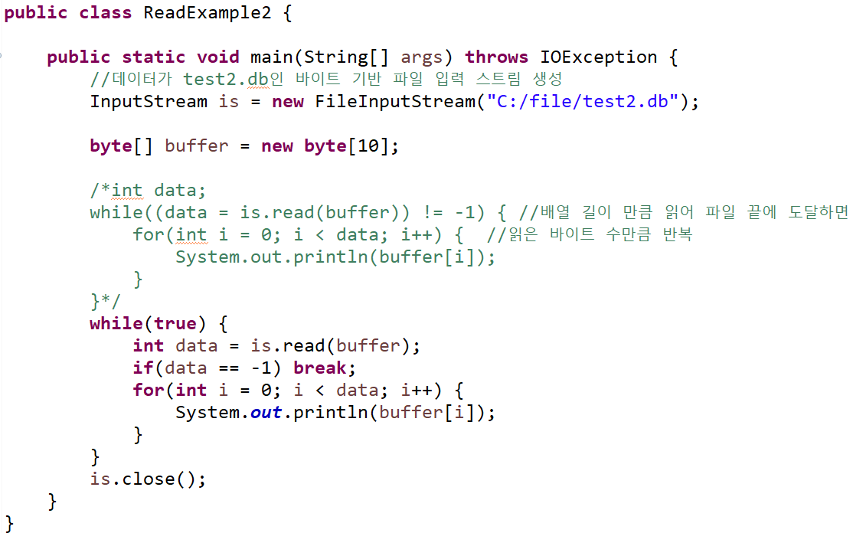
FileInputStream

Slide 15
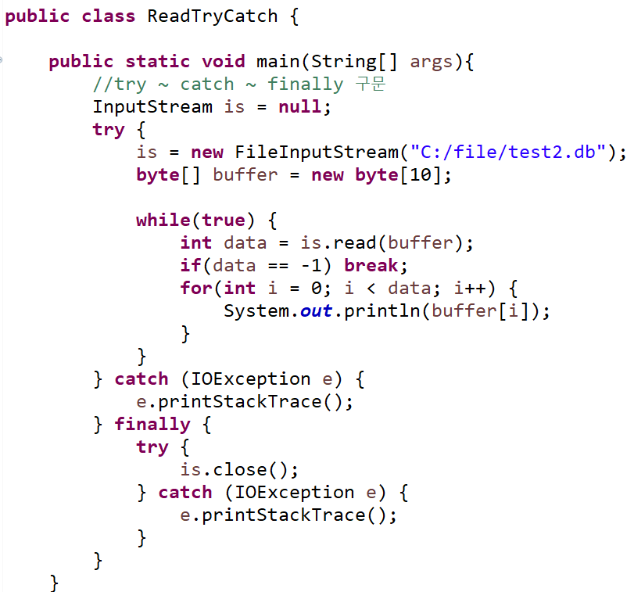
FileInputStream

Slide 16
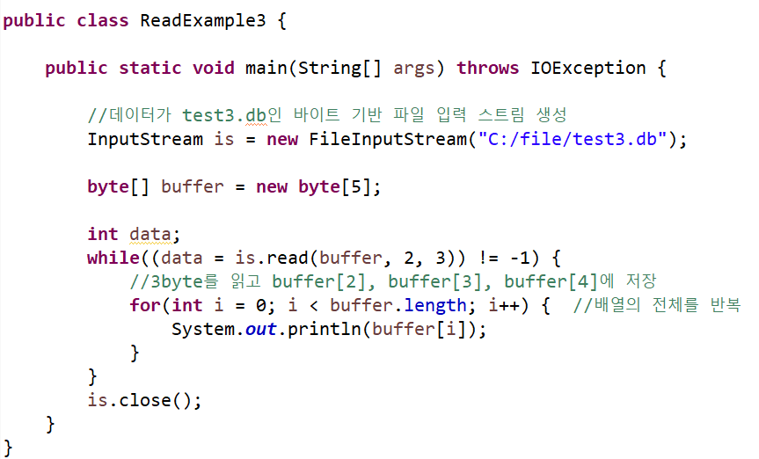
FileInputStream

Slide 17
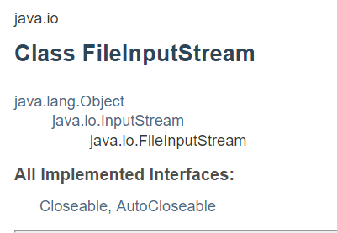
이미지 파일 복사
try ~ with ~ resource 문
close() 메서드를 명시적으로 호출하지 않아도 try 블록내에서 열린 리소스를 자동으로 닫도록 만들수 있다.
try~with~resource 문을 사용하려면 해당 리소스가 AutoCloseable 인터페이스를 구현해야 한다.

Slide 18
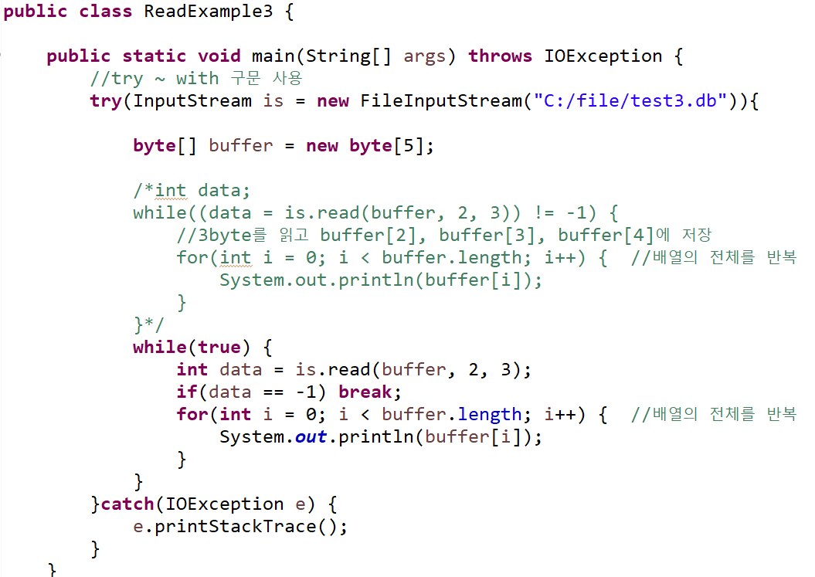
FileInputStream

Slide 19
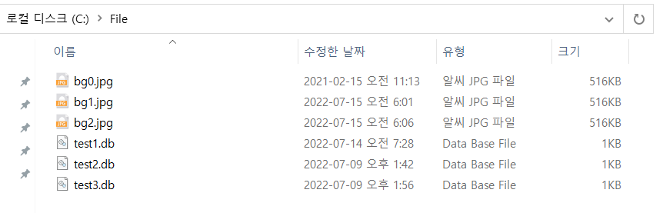

이미지 파일 복사
FileInputStream과 FileOutputStream을 이용하여 파일 복사하기

Slide 20
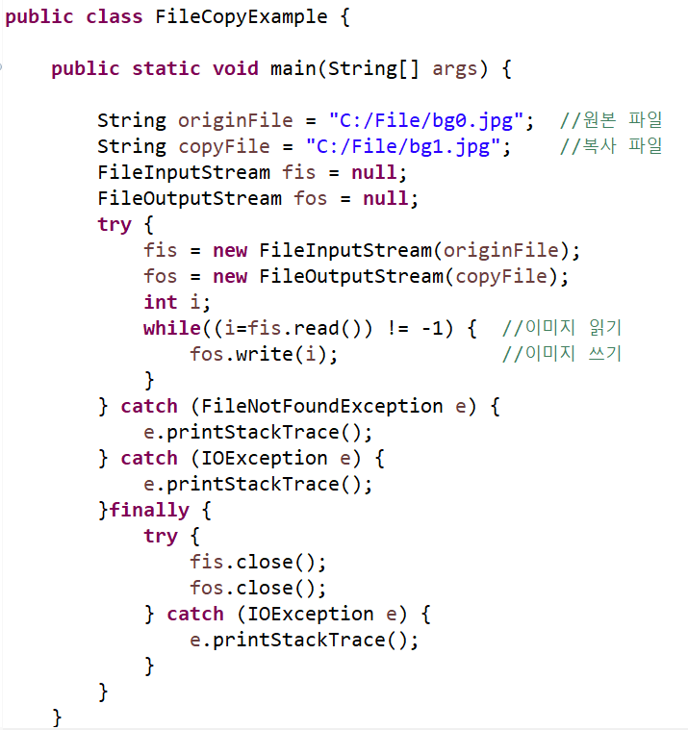
이미지 파일 복사
FileInputStream과 FileOutputStream을 이용하여 파일 복사하기

Slide 21
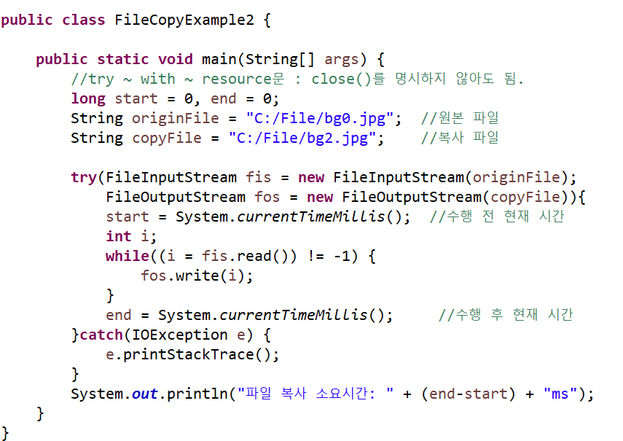

이미지 파일 복사

Slide 22
문자 단위 스트림 - Writer
Writer
주요 하위 클래스
스트림 클래스 | 설명
FileWriter | 문자 단위로 파일에 자료를 씁니다.
OutputStreamWriter | 파일에 바이트 단위로 출력한 자료를 문자로 변환해 주는 보조 스트림이다.
BufferedWriter | 문자로 쓸 때 배열을 제공하여 한꺼번에 쓸 수 있는 기능을 제 공해 주는 보조 스트림이다.
주요 메소드
리턴타입 | 메소드 | 설명
void | write(int c) | 한 문자를 파일에 출력한다.
void | write(char[] b) | 문자 배열 buf의 내용을 파일에 출력한다.
void | flush() | 파일에 출력하기 전에 자료가 있는 공간(출력버퍼)을 비워 출력
void | close() | 출력 스트림과 연결된 대상 리소스를 닫는다.

Slide 23
문자 단위 스트림 - Writer
FileWriter 클래스로 쓰기
2byte=한 문자
Writer
③
④
write(int b)
③
④
FileReader 클래스로 읽기
int(4byte)
Reader
①
②
= read()
①
②
③
④
③
④
= read()

Slide 24
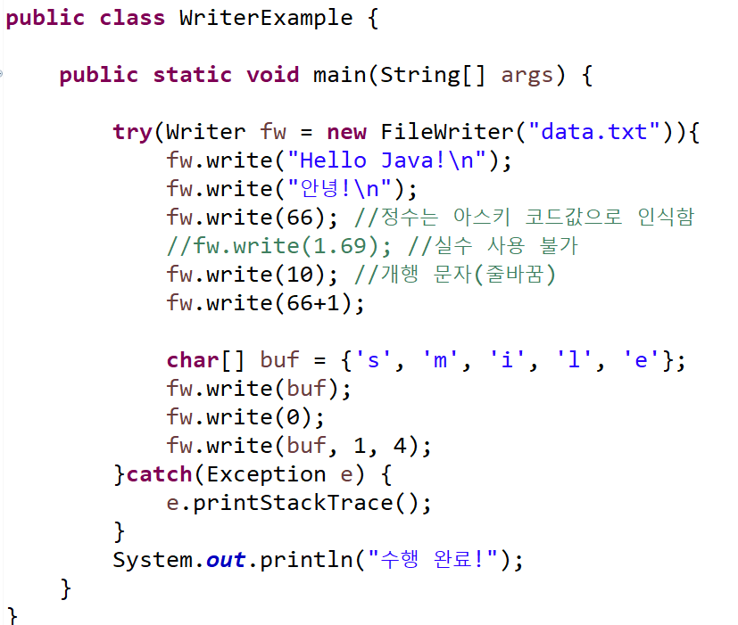
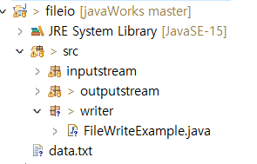
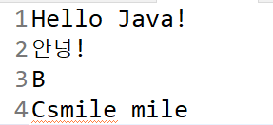
문자 단위 스트림 - Writer

Slide 25
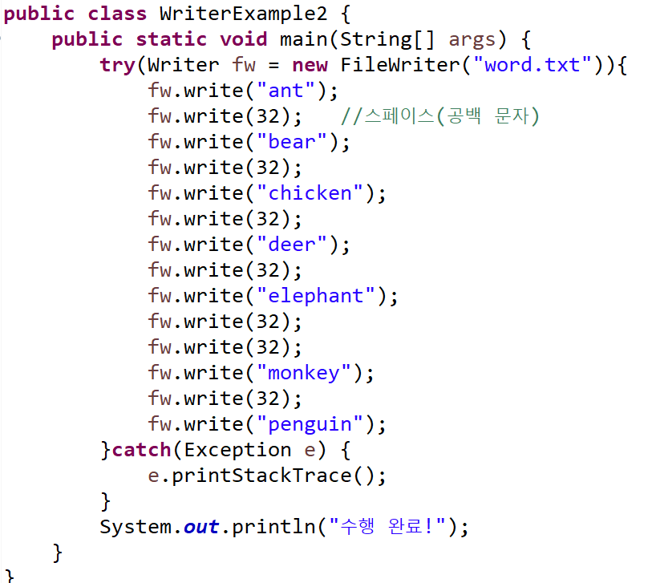
문자 단위 스트림 - Writer

Slide 26
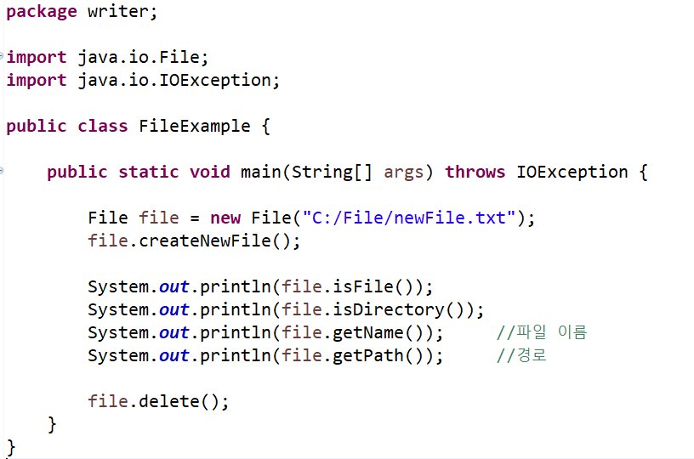
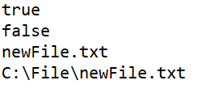
File 클래스
File 클래스
파일 개념을 추상화한 클래스
파일의 속성, 경로, 이름 등을 알 수 있음.

Slide 27
문자 단위 스트림 - Reader
Reader
주요 하위 클래스
스트림 클래스 | 설명
FileReader | 파일에서 문자 단위(2바이트)로 읽는 스트림 클래스이다.
InputStreamReader | 바이트 단위로 읽은 자료를 문자로 변환해 주는 보조 스트림
BufferedReader | 문자로 읽을 때 배열을 제공하여 한꺼번에 읽을 수 있는 기능을 제공해 주는 보조 스트림이다.
주요 메소드
리턴타입 | 메소드 | 설명
int | read() | 파일로부터 한 문자를 읽는다.
int | read(char[] buf) | 파일로부터 buf 배열에 문자를 읽는다.
void | close() | 스트림과 연결된 파일 리소스를 닫는다.

Slide 28
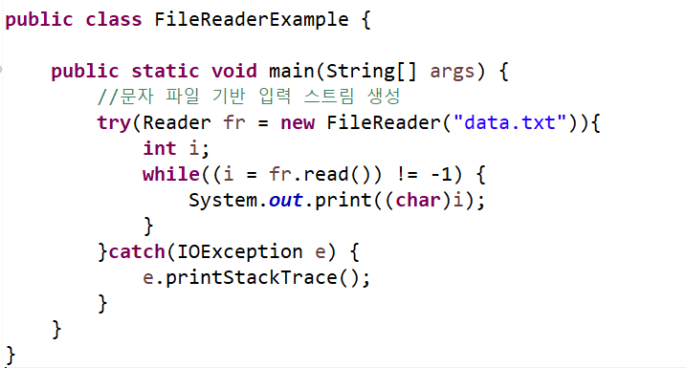
문자 단위 스트림 – Reader
FileReader 클래스로 읽기

Slide 29
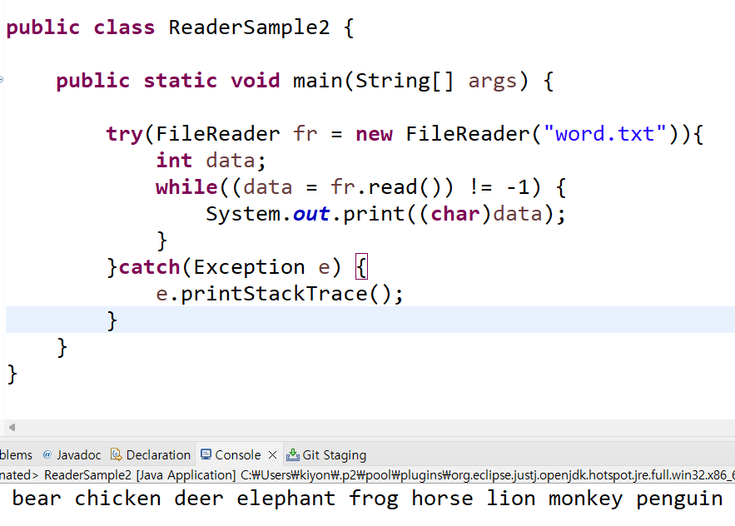
문자 단위 스트림 – Reader
FileReader 클래스로 읽기

Slide 30
보조 스트림
보조 스트림
실제 읽고 쓰는 스트림이 아닌 보조적인 기능을 추가하는 스트림.
생성자의 매개변수로 또 기반스트림을 가짐
데코레이터(decorator) 패턴이라고 함
바이트 단위
파일 입력 스트림
+ 문자로 변환
기능 추가
+ 버퍼링 기능
추가
기반 스트림
보조 스트림
보조 스트림

Slide 31
보조 스트림 - InputStreamReader
InputStreamReader와 OutputStreamWriter
바이트 자료만 입력되는 스트림에서 문자로 변환해 준다.
System.in 이나 네트워크 socket 통신을 할때 쓰인다.
입출력 기능이 없으므로 다른 입출력 스트림을 포함한다.
생성자 | 설명
InputStreamReader (FileInputStream in) | 생성자의 매개변수로 FileInputStream을 받는다.
OutputStreamReader (FileOutputStream out) | 생성자의 매개변수로 FileOutputStream을 받는다.

Slide 32
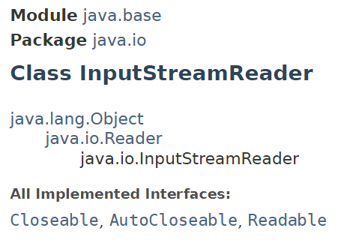
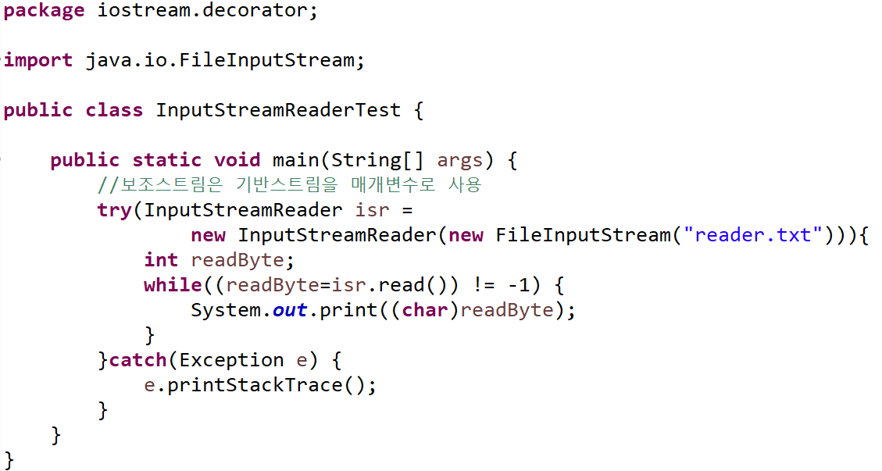
보조 스트림 - InputStreamReader
InputStreamReader 클래스로 문자 읽기

Slide 33
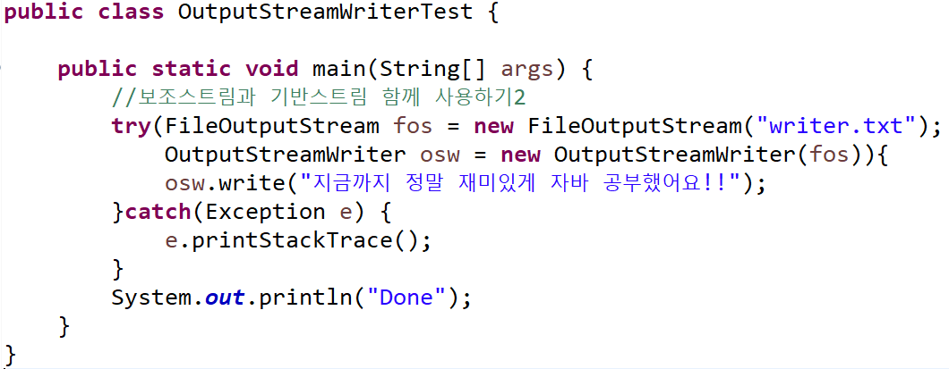
보조 스트림 - InputStreamReader
OutputStreamWriter 클래스로 문자 쓰기
바이트 자료만 출력되는 스트림에서 문자로 변환해 파일을 생성.
세미콜론으로 구분

Slide 34
보조 스트림 – Buffered 스트림
Buffered 스트림
입출력이 한 바이트나 문자 단위로 이루어지면 그만큼 프로그램 수행 속도가 느려진다.
Buffered 스트림은 내부적으로 8,192바이트 크기의 배열을 가지고 있으며 더 빠르게 입출력을 수행하는 버퍼링 기능을 제공한다.
스트림 클래스 | 설명
BufferedInputStream (InputStream in) | 바이트 단위로 읽는 스트림에 버퍼링 기능을 제공
BufferedOutputStream (FileOutputStream out) | 바이트 단위로 출력하는 스트림에 버퍼링 기능을 제공
BufferedReader | 문자 단위로 읽는 스트림에 버퍼링 기능을 제공
BufferedWriter | 문자 단위로 출력하는 스트림에 버퍼링 기능을 제공

Slide 35
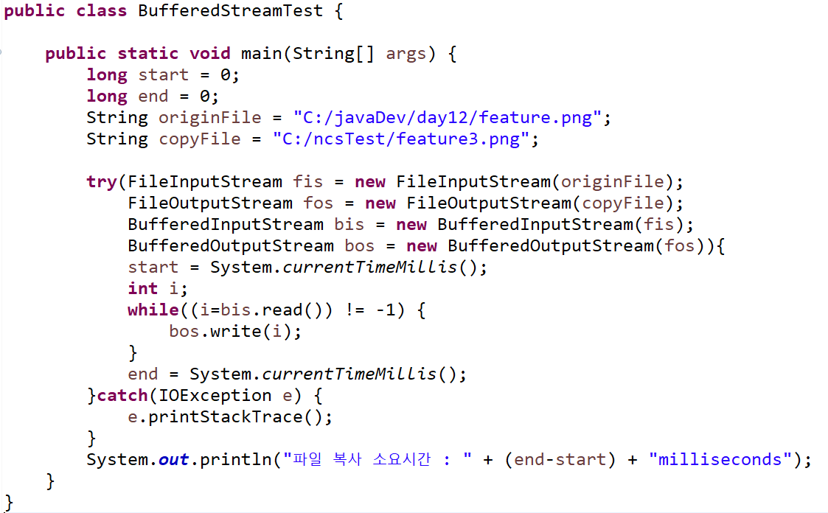
보조 스트림 – Buffered 스트림
BufferedInputStream과 BufferedOutputStream으로 파일 복사하기

Slide 36
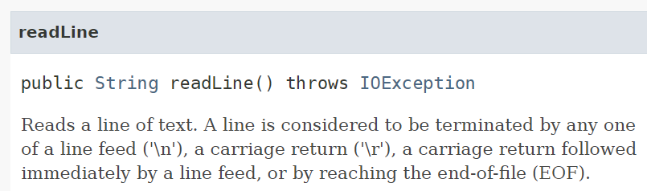

보조 스트림 – Buffered 스트림
BufferedReader
라인 단위로 문자열 읽는 매우 편리한 readLine() 메소드를 제공한다.
readLine()은 enter 키 이전의 모든 문자열을 읽고 리턴한다.
이 메소드를 이용하면 키보드에서 입력한 내용 및 파일 내용을 라인 단위로 읽을 수 있다.

Slide 37
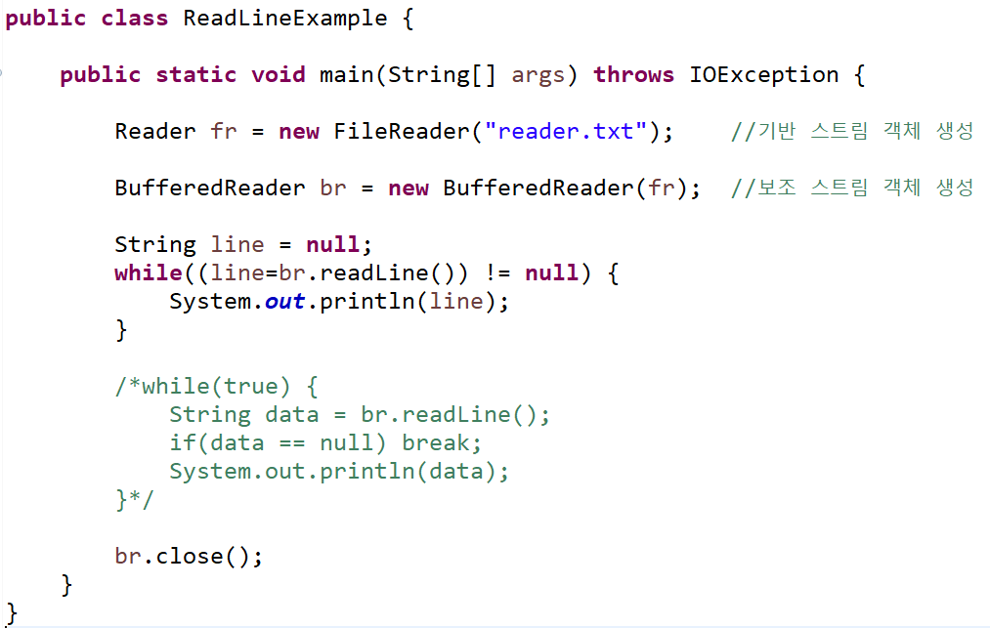
보조 스트림 – Buffered 스트림

Slide 38
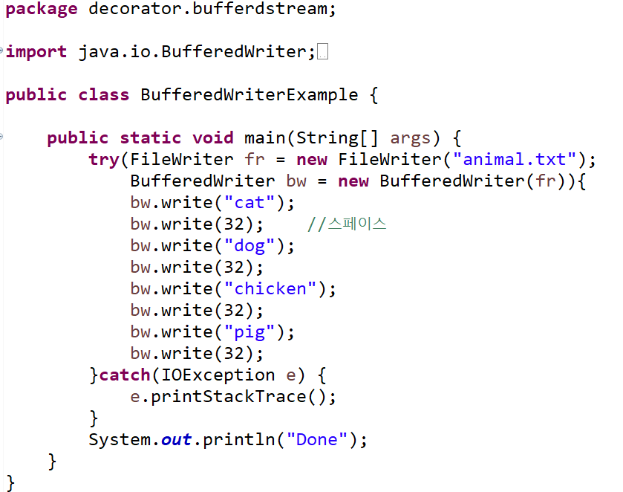
보조 스트림 – BufferedWriter
BufferedWriter 클래스로 파일 쓰기

Slide 39
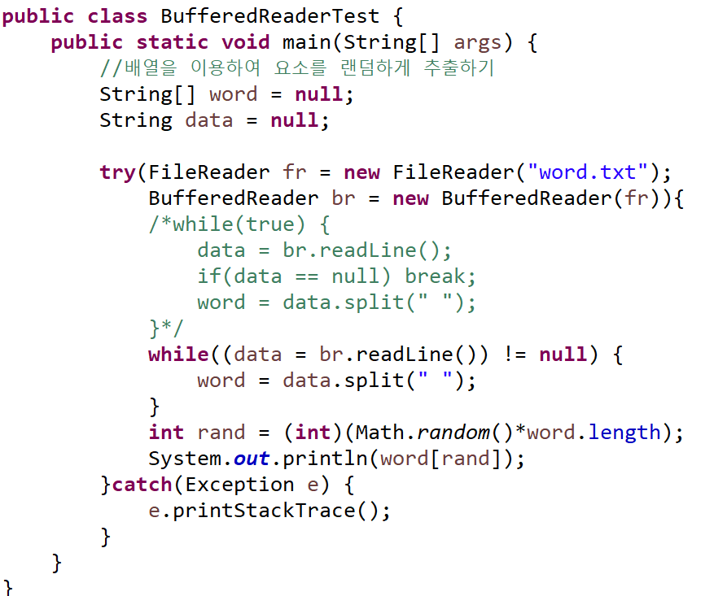
보조 스트림 – BufferedReader
BufferedReader 로
배열을 이용하여 읽어오기

Slide 40
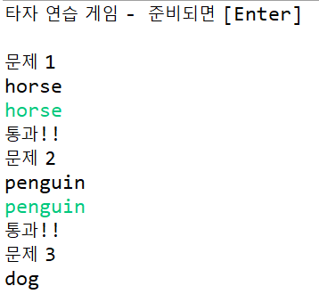
보조 스트림 – BufferedReader
영어 타자 연습 게임

Slide 41
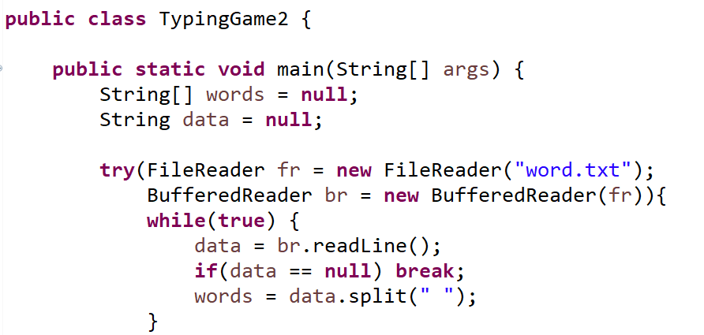
보조 스트림 – BufferedReader
영어 타자 연습 게임

Slide 42
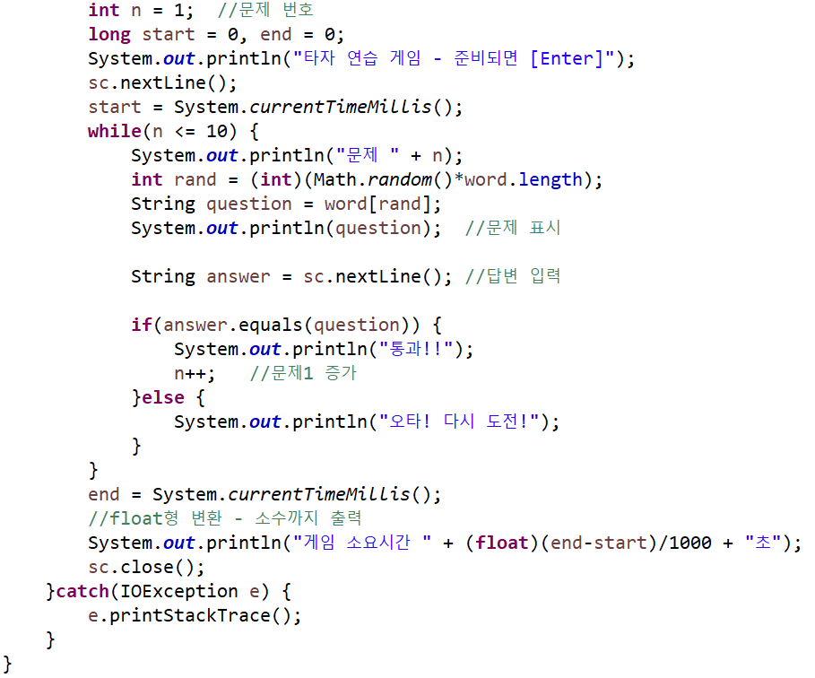
보조 스트림 – BufferedReader

Slide 43
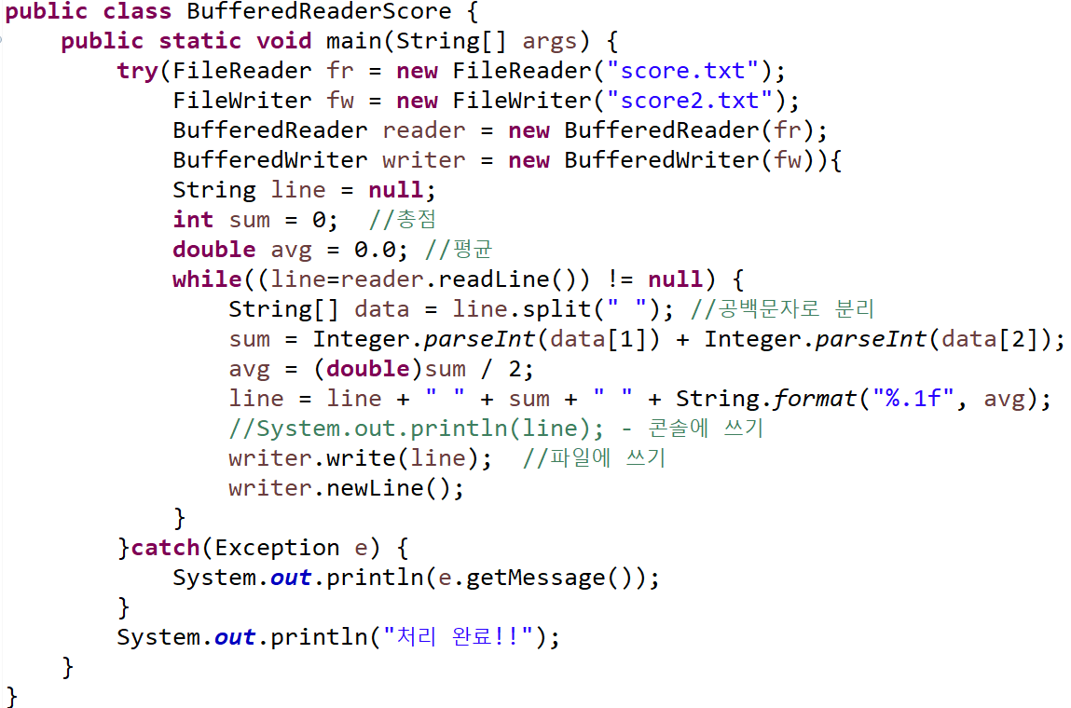
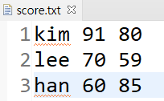
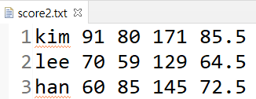
보조 스트림 – BufferedReader
성적 통계 처리하기

Slide 44
보조스트림 - DataStream
DataInputStream과 DataOutputStream
지금까지의 공부한 스트림은 사람이 읽고 쓰는 텍스트 또는 이미지 형식의 자료를 다루었으나, DataStream은 메모리에 저장된 0, 1상태를 그대로 읽거나 쓴다.
즉, 자료형의 크기가 그대로 보존된다.
메서드 | 설명
byte readByte() | 1바이트를 읽어 반환
char readChar() | 한 문자를 읽어 반환
int readInt() | 4바이트를 읽어 정수값 반환
double readDouble() | 8바이트를 읽어 실수값 반환
String readUTF() | 문자열을 읽어 반환
DataInputStream
메서드 | 설명
void writeByte(int v) | 1바이트의 자료 쓰기
void writeChar(int v) | 2바이트의 자료 쓰기
void writeInt(int v) | 4바이트의 자료 쓰기
void writeDouble(double v) | 8바이트의 자료 쓰기
void readUTF(String str) | 문자열을 쓰기
DataOutputStream

Slide 45
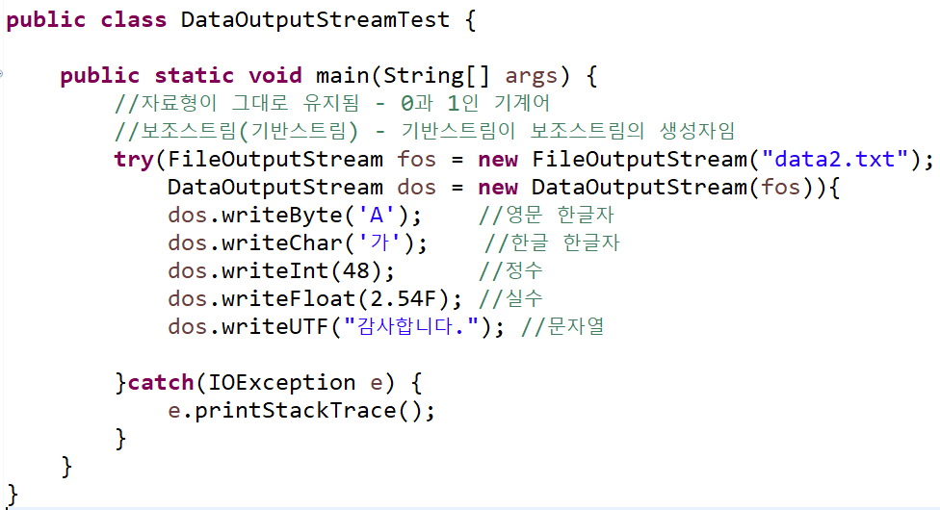
DataStream

Slide 46
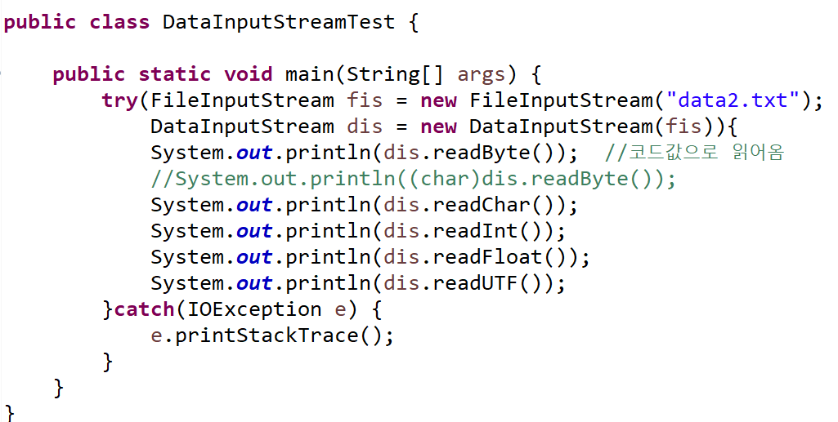
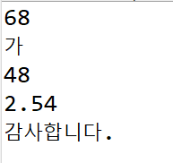
DataStream

Slide 47
직렬화(Serialization)
Serialization(직렬화)
인스턴스의 어느 순간 상태를 그대로 저장하거나, 네트워크를 통해 전송하기 위해 연속 스트림으로 만드는 것을 직렬화라 한다.
역직렬화는 저장된 내용이나 전송받은 내용을 다시 복원하는 것이다.
보조 스트림인 ObjectInputStream과 ObjectOutputStream 사용한다.
주요 메서드로는 writeObject()와 readObject()가 있다.
serialVersinUID를 사용하여 버전 관리 (객체를 역직렬화할때 직렬화할때의 클래스 상태가 다르면 오류가 발생.)
생성자 | 설명
ObjectInputStream(InputStream in) | InputStream을 생성자의 매개변수로 받아 ObjectInputStream을 생성합니다.
ObjectOutputStream(OutputStream out) | OutputStream을 생성자의 매개변수로 받아 ObjectOutputStream을 생성합니다.

Slide 48
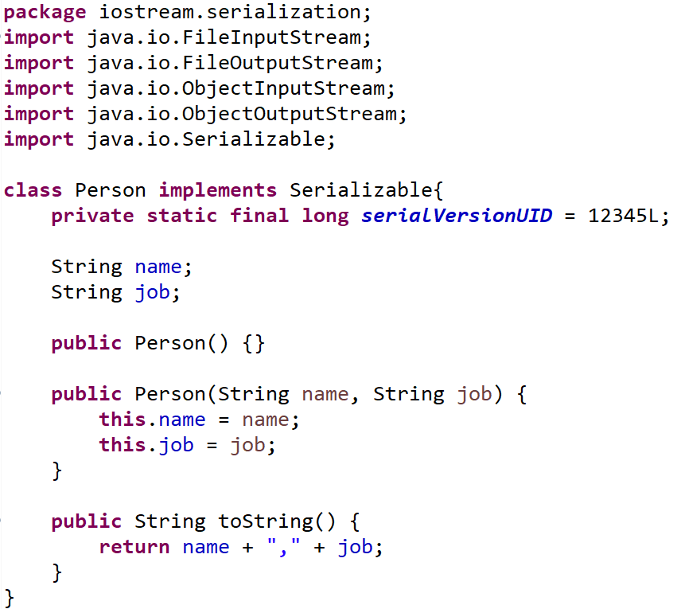
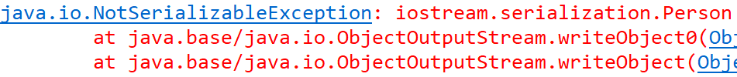
직렬화(Serialization)
Serialization 예제
Serializable 인터페이스 구현

Slide 49
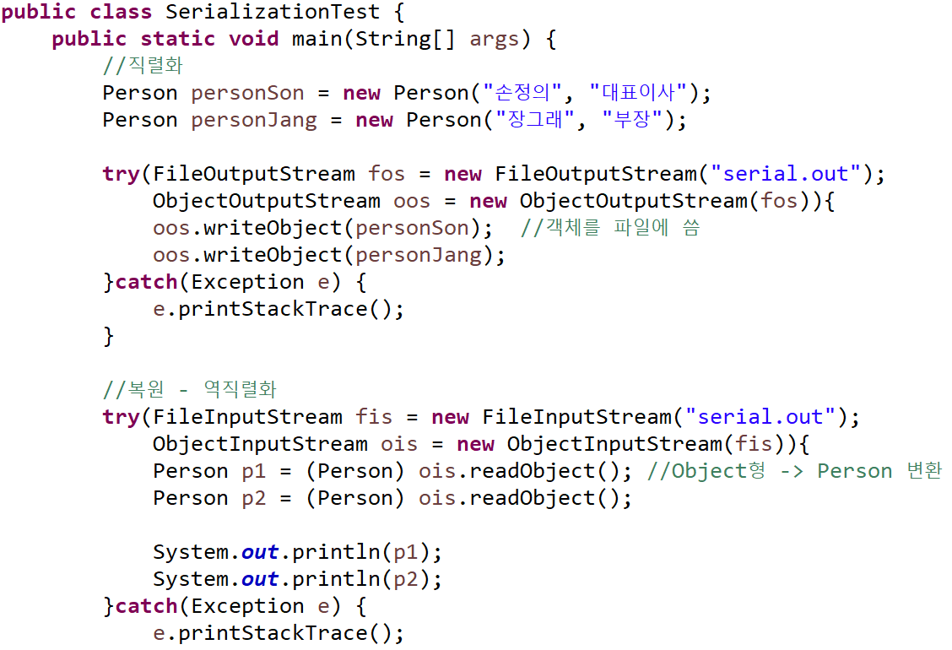

직렬화(Serialization)
직렬화와 역직렬화

